Slide 1
Дан мaтерњег језика

Slide 2
Међународни дан матерњег језика се обележава сваке године 21.фебруара широм света. Основни циљ је да се подигне свест о значају матерњег језика и мултилингвизма. Овај дан је успостављен 1999. године од стране УНЕСКО-а а на предлог Бангладеша и обележава се редовно од 2000. године.

Slide 3


Slide 4
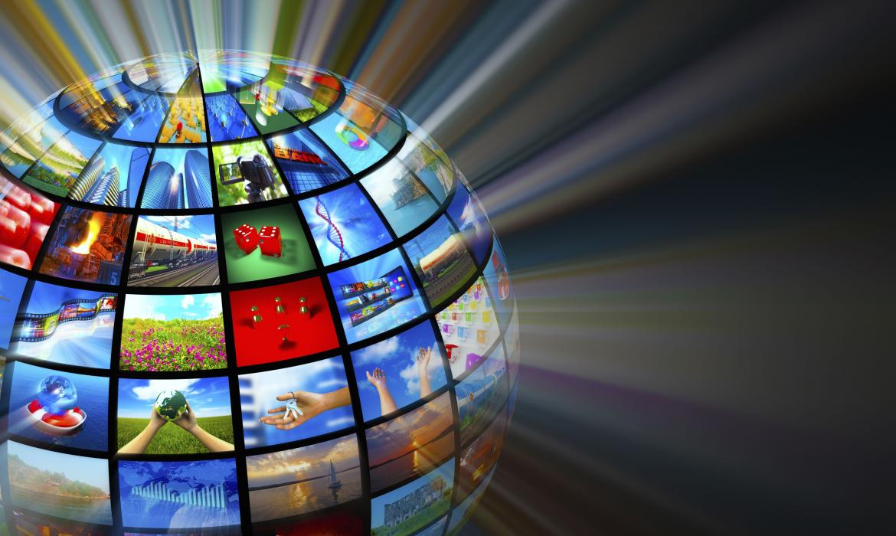

Slide 5
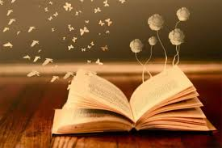

Slide 6
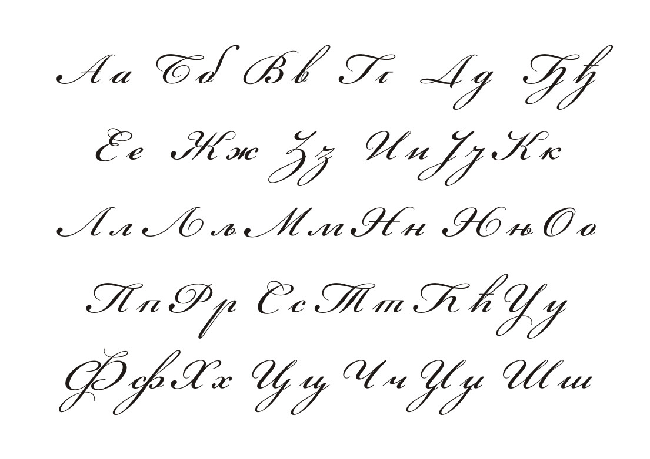

Slide 7
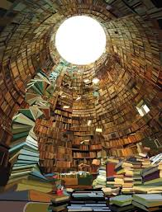

Slide 8
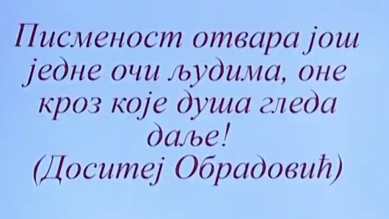

Slide 9
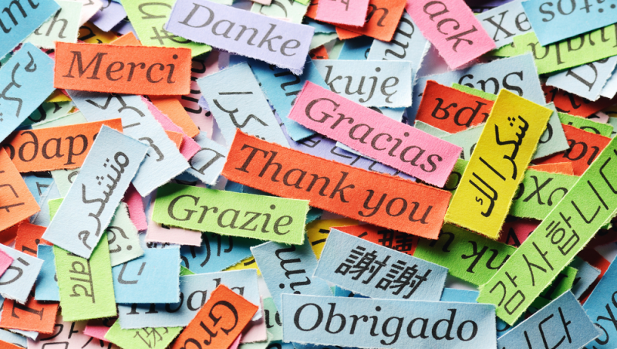

Slide 10
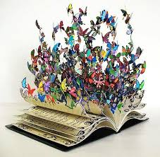

Slide 11
Човек је утолико вреднији колико језика говори.
Карло V

Slide 12
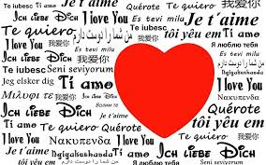

Slide 13
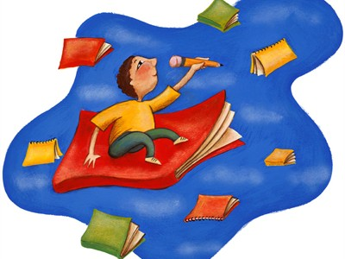

Slide 14
Језик је хранитељ народа. Докле год живи језик, докле га љубимо и почитујемо, њим говоримо и пишемо, прочишћавамо, дотле живи и народ, може се међу собом разумјевати и умно саједињавати, не прелива се у други, не пропада.
Вук Стефановић Караџић

Slide 15
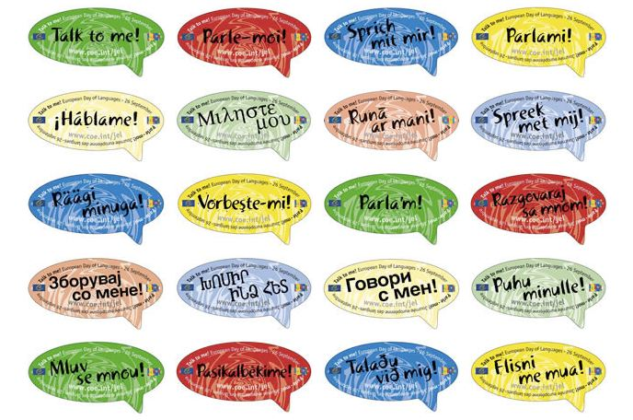

Slide 16
Речи су, наравно, најмоћнији лек који је човечанство користило.
Радјард Киплинг

Slide 17
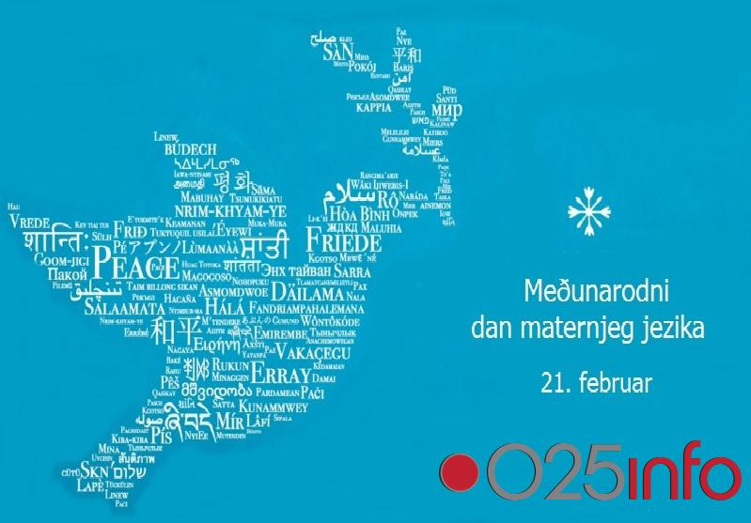

Slide 18
